Slide 1
СОЦИАЛЬНОЕ ПРОЕКТИРОВАНИЕ:
ИНСТРУМЕНТЫ,
МЕТОДЫ,
ТЕХНОЛОГИИ
Гуремина Нонна Викторовна -
кандидат географических наук, доцент,
главный эксперт сектора естественно-научных дисциплин Центра по учебно-методической работе ГАУ ДПО ПК ИРО

Slide 2
СТРУКТУРА ПРЕЗЕНТАЦИИ
Понятие социального проектирования.
Социальное проектирование в школе.
Инструменты, методы и технологии социального проектирования.
Рефлексия.

Slide 3
ПОНЯТИЕ СОЦИАЛЬНОГО ПРОЕКТИРОВАНИЯ
Социальное проектирование – это метод, позволяющий корректно создавать и реализовывать эффективные, социально ориентированные проектные идеи.
Социальный проект – это продуманное и описанное решение (улучшение) социально значимой проблемы целевой группы указанными методами (действиями) за четко ограниченное время на конкретной территории.

Slide 4



ТРЕНДЫ СОВРЕМЕННОГО ОБРАЗОВАНИЯ
ФУТУРИЗАЦИЯ
ЦИФРОВИЗАЦИЯ
ИНДИВИДУАЛИЗАЦИЯ

Slide 5
СОЦИАЛЬНОЕ ПРОЕКТИРОВАНИЕ
В ШКОЛЕ
Технология социального воспитания учащихся в образовательных учреждениях.
Главный педагогический смысл этой технологии – создание условий для социальных проб личности.
Именно социальное проектирование позволяет воспитаннику решать основные задачи социализации:
- формировать свою «Я – концепцию» и мировоззрение;
- устанавливать новые способы социального взаимодействия с миром взрослых.

Slide 6
СОЦИАЛЬНОЕ ПРОЕКТИРОВАНИЕ:
ФОРМИРОВАНИЕ КОМПЕТЕНЦИЙ
Рефлексивная компетенция:
Формирование позитивной самооценки, самоуважения, самоопределения;
Воспитание целеустремлённости и настойчивости.
Коммуникативная компетенция:
Умение вести диалог, координировать свои действия с партнёром;
Умение выступать перед аудиторией, высказывать своё мнение, отстаивать свою точку зрения;
Организация пространства коммуникации, способствующего расширению опыта коллективной деятельности и выстраивания индивидуальной творческой траектории.
Проектировочные компетенции
Умение самостоятельно и совместно планировать деятельность и сотрудничество, принимать решения;
Формирование навыков организации рабочего пространства и рационального использования времени;
Сбор, систематизация, хранение, использование информации;
Создание условий для творческого проектирования, получения опыта продуцирования оригинальных идей.

Slide 7
ОСОБЕННОСТИ СОЦИАЛЬНОГО ПРОЕКТА
Проект создает что-то новое;
Результат проекта должен быть социально востребованным;
Результат проекта должен кто-то принимать;
Ключевым в реализации проекта является получение опыта изменения мира через свою деятельность.

Slide 8
ПРОЕКТ - ЭТО «5+1 П»
Проблема;
Проектирование (планирование);
Поиск информации;
Продукт;
Презентация.
Шестое «П» проекта - это его портфолио , т.е. папка, в которой собраны все рабочие материалы, в том числе черновики, дневные планы, отчеты и др.

Slide 9
ЭТАПЫ РАБОТЫ НАД ПРОЕКТОМ
Выделение проблемы;
Постановка целей и планирование;
Разработка проектного решения (продукта);
Оформление результатов и их представление;
Выделение и рефлексия образовательных результатов.

Slide 10
КЛАССИФИКАЦИЯ ПРОЕКТОВ
ПО ДОМИНИРУЮЩЕЙ ДЕЯТЕЛЬНОСТИ
Практико-ориентированный проект;
Исследовательский проект;
Информационный проект;
Творческий проект;
Ролевой проект.
Notes:
Исследовательский проект – это проект с элементами исследования или исследовательская работа?

Slide 11
КЛАССИФИКАЦИЯ ПРОЕКТОВ
ПО КОМПЛЕКТНОСТИ
Монопроекты. Проводятся в рамках одного предмета или одной области знания. Но могут использовать информацию из других областей знания и деятельности.
Межпредметные проекты. Выполняются исключительно во внеурочное время и под руководством нескольких специалистов в различных областях знания.

Slide 12
КЛАССИФИКАЦИЯ ПРОЕКТОВ
ПО ПРОДОЛЖИТЕЛЬНОСТИ
Мини-проекты - могут укладываться в урок или часть урока.
Краткосрочные проекты - требуют 4-6 уроков для координации деятельности участников проектных групп. Основная работа по сбору информации, изготовлению продукта и подготовке презентации - в рамках внеклассной деятельности и дома.
Недельные проекты - выполняются в группах в ходе проектной недели, их реализация занимает примерно 30-40 часов и целиком проходит с участием руководителя проекта. Возможно сочетание классных и внеклассных форм работы.
Долгосрочные (годичные) проекты - могут выполняться и в группах и индивидуально. Весь цикл - от определения темы до презентации (защиты) - выполняется во внеурочное время.

Slide 13
РОЛЬ УЧИТЕЛЯ В ПРОЕКТЕ
энтузиаст, вдохновляющий и мотивирующий учащихся на достижение цели;
специалист, обладающий знаниями и умениями в нескольких (не обязательно во всех областях);
консультант, организующий доступ к информационным ресурсам, в т. ч. к другим специалистам;
руководитель (особенно в вопросах планирования времени);
организатор обсуждения различных способов преодоления возникающих трудностей ;
координатор группового процесса;
эксперт, анализирующий результаты выполненного проекта.
Notes:
Можно добавить наставника

Slide 14
ДЕЯТЕЛЬНОСТЬ
ПЕДАГОГА И УЧАЩИХСЯ
Этапы работы над проектом | Деятельность учителя | Деятельность учащихся
1 этап инициирующий | Формулирует проблему, ситуацию, цель, задачи | Вживаются в ситуацию, осуществляют уточнение целей и задач
2 этап основополагающий | Предлагает: организовать группы, распределить в группах роли, спланировать деятельность Знакомит с различными формами презентации результатов | Анализируют проблему, разбиваются на группы, распределяют роли, планируют работу, выбирают форму презентации результатов
3 этап прагматический | Консультирует, ненавязчиво контролирует, репетирует презентацию результатов | Работают самостоятельно и сообща, консультируются, собирают информацию, “добывают” недостающие знания, готовят презентацию результатов
4 этап заключительный | Обобщает результаты, подводит итоги, оценивает умения обосновывать своё мнение, работать в группе на общий результат | Защищают проект, проводят рефлексию деятельности, дают оценку её результативности
5 этап итоговый | Представление готового продукта. Рефлексия выполненной работы.

Slide 15
СПЕЦИФИЧЕСКИЕ ЧЕРТЫ ПРОЕКТНОЙ И ПРОЕКТНО-ИССЛЕДОВАТЕЛЬСКОЙ ДЕЯТЕЛЬНОСТИ
Проектная деятельность Проект направлен на получение запланированного результата – продукта; Результат проекта должен быть соотнесен со всеми характеристиками, сформулированными в его замысле | Проектно-исследовательская деятельность Организуется поиск в какой-то области, формулируются отдельные характеристики итогов работы; Включает формулировку проблемы исследования, выдвижение гипотез и эксперимент

Slide 16
СИТУАЦИОННАЯ ЗАДАЧА
Оценка
Синтез
Анализ
Применение
Понимание
Ознакомление

Slide 17
Задание: рассмотрите следующие фотографии и дайте ответы на вопросы:
Где разворачивается проблемная ситуация ?
Кого она касается и чьи интересы затрагивает?
Что испытывают (могут испытывать) люди в этой ситуации?
Почему эта ситуация обладает важностью для нас (и других людей)?
Что нам нужно сделать для того, чтобы улучшить ситуацию?

Slide 18
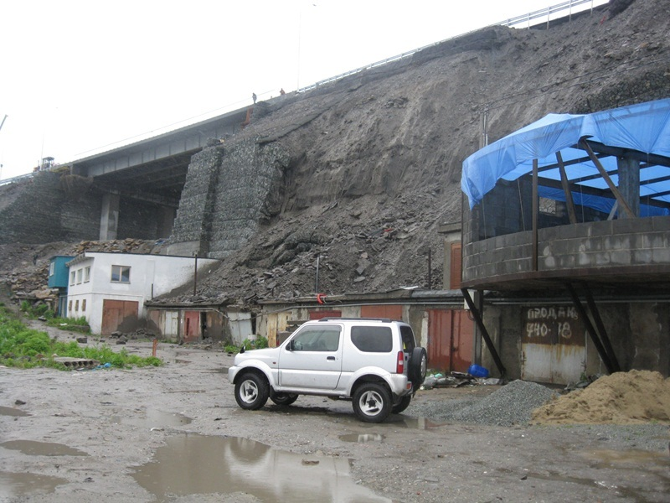

Slide 19
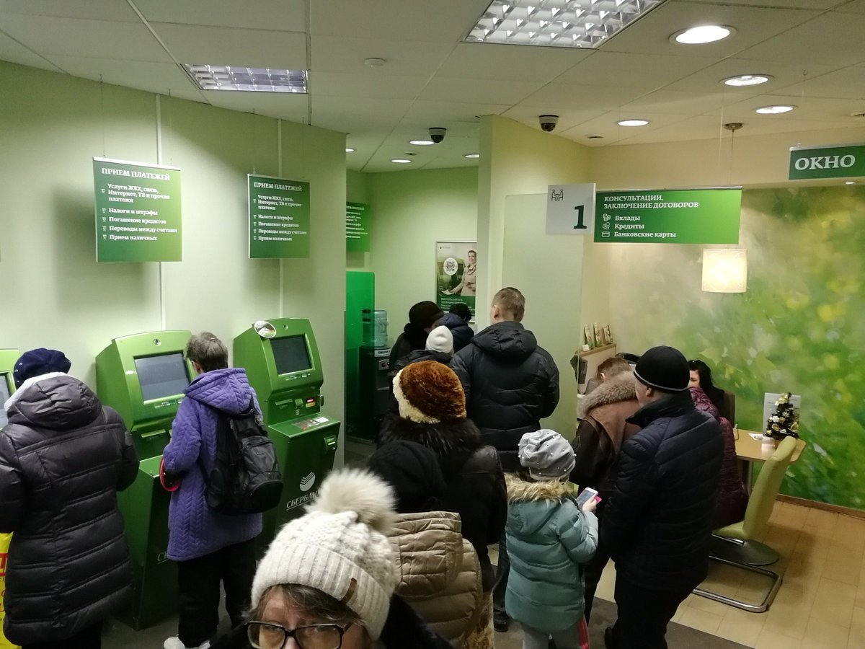

Slide 20
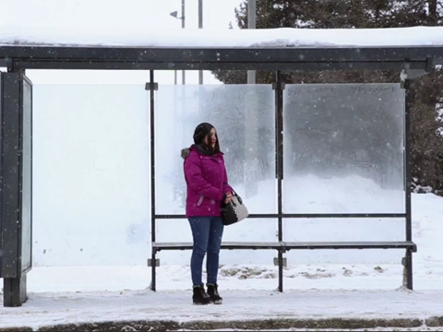

Slide 21
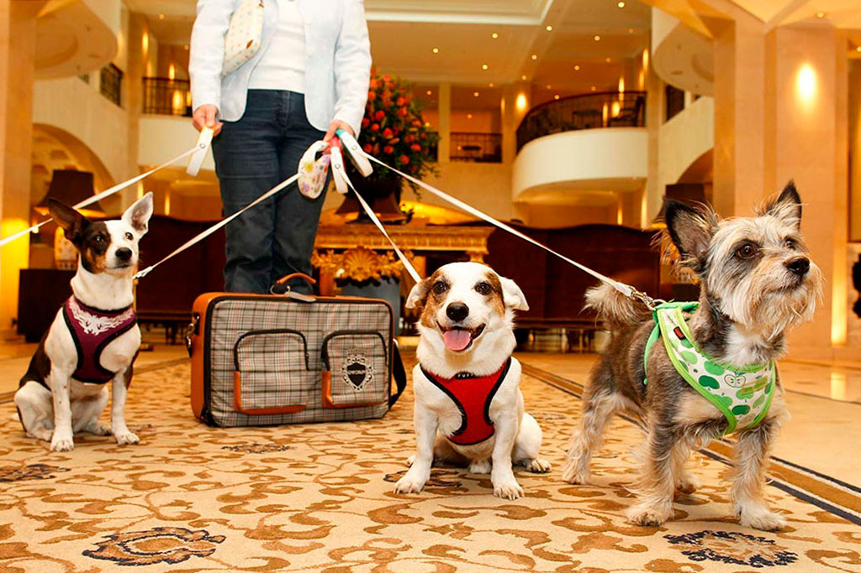

Slide 22
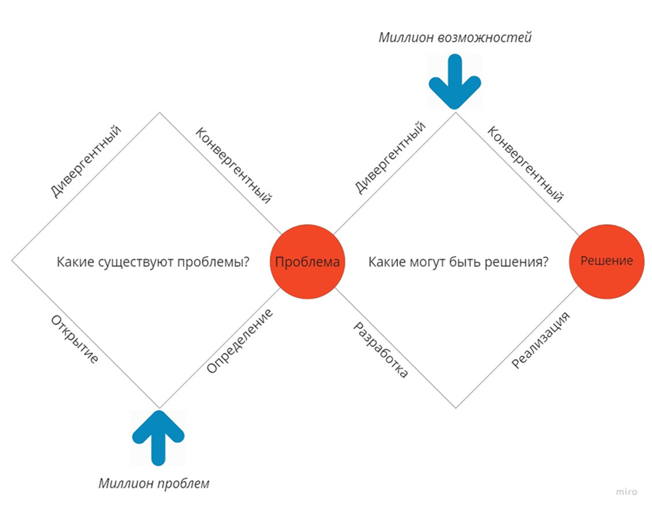
МЕТОДИКА
«ДИЗАЙН-МЫШЛЕНИЕ»

Slide 23
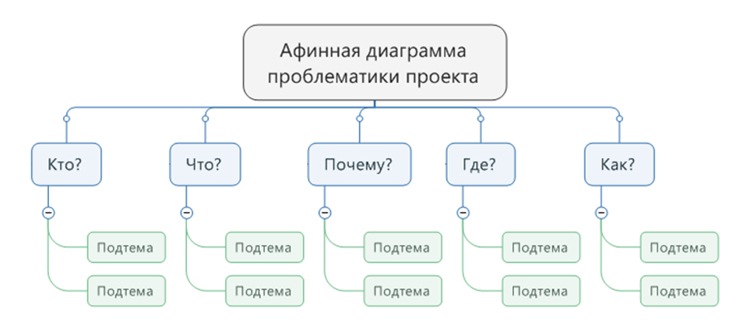
АФИННАЯ
ДИАГРАММА

Slide 24
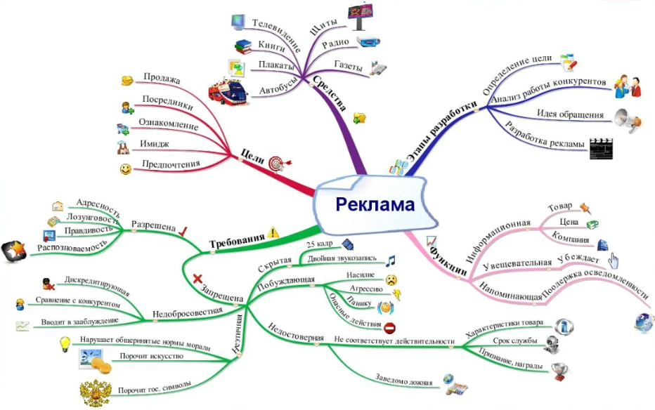
ИНТЕЛЛЕКТ-КАРТА

Slide 25
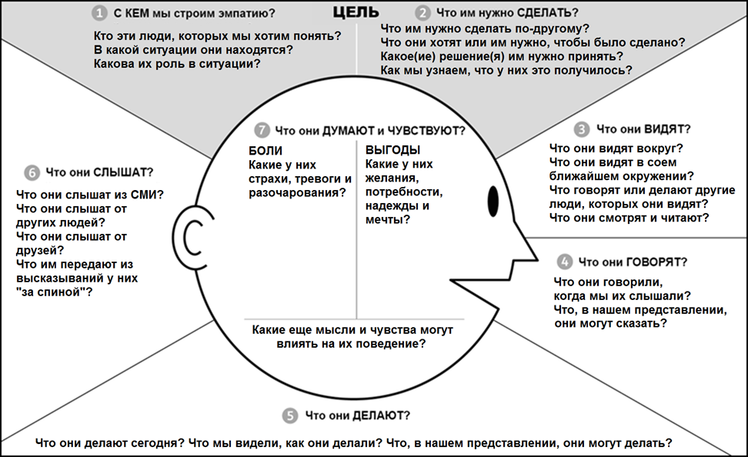
КАРТА ЭМПАТИИ
Методика «Дизайн-мышление»

Slide 26
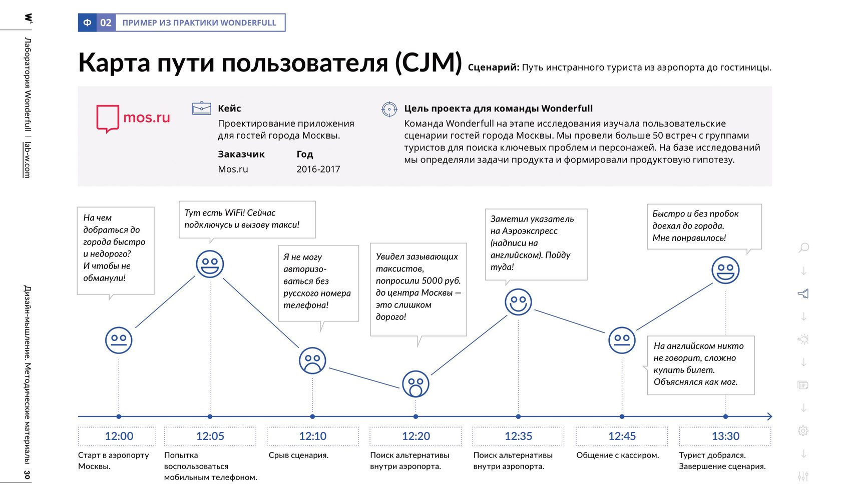
МАРШРУТ ПОЛЬЗОВАТЕЛЯ

Slide 27
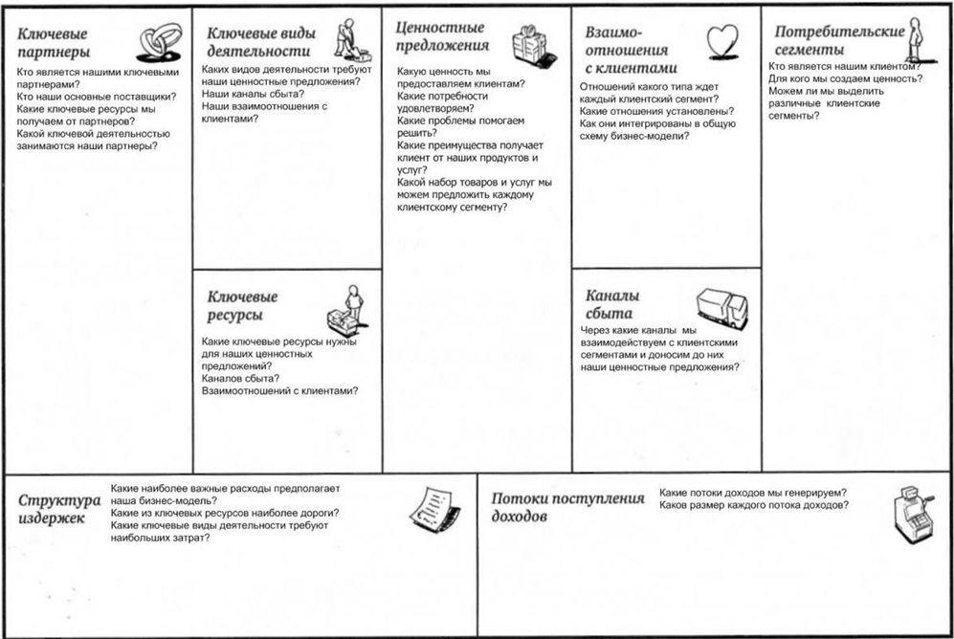
БИЗНЕС-МОДЕЛЬ

Slide 28
РЕКОМЕНДУЕМ:
Онлайн-курс «Как стать наставником проектов»
https://www.lektorium.tv/tutor

Slide 29
ПОЛЕЗНЫЕ ССЫЛКИ:
Развитие предпринимательского мышления школьников. URL: https://sites.google.com/view/rpmsh2022/
Soft Skills и образование длиною в жизнь . URL: https://www.youtube.com/watch?v=2ET8rVmFDxA&t=85s/
Городович А.М. Модель формирования предпринимательского стиля мышления учащихся общеобразовательной средней школы средствами развивающей социально-педагогической среды // Наука и техника. 2008. №3. URL: https://cyberleninka.ru/article/n/model-formirovaniya-predprinimatelskogo-stilya-myshleniya-uchaschihsya-obscheobrazovatelnoy-sredney-shkoly-sredstvami
Зачем школьников учить предпринимательству . URL: https://plus-one.ru/society/2022/01/19/zachem-shkolnikov-uchit-predprinimatelstvu
Проблемы развития предпринимательского мышления у школьников. URL: https://pandia.ru/text/77/470/19535.php
Романцова Д.В., Гуремина Н.В. Исследование причин отсутствия активности молодых людей в предпринимательской деятельности // Материалы VI Международной студенческой научной конференции «Студенческий научный форум» . URL: https://scienceforum.ru/2014/article/2014005336
Формирование предпринимательского мышления и воспитание предпринимательского духа у школьников на уроках экономики. URL: https://infourok.ru/seminar-formirovanie-predprinimatelskogo-mishleniya-i-vospitanie-predprinimatelskogo-duha-u-shkolnikov-na-urokah-ekonomiki-3645188.html

Slide 30
НАШИ КОНТАКТЫ
Гуремина
Нонна Викторовна
E-mail: journal@pkiro.ru
+ 7 (950) 287-7557
Банникова
Анжела Владимировна
E-mail: bannikova_av@pkiro.ru
+ 7 (914) 963-3050

